Slide 2
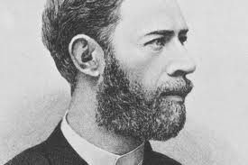
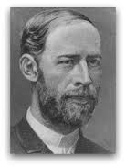
Heinrich Rudolf Hertz (22 tháng 2 năm 1857 - 01 tháng 1 năm 1894) là một nhà vật lý người Đức, là người làm sáng tỏ và mở rộng lý thuyết điện từ của ánh sáng đã được đề ra bởi James Clerk Maxwell. Ông là người đầu tiên chứng minh thỏa đáng sự tồn tại của sóng điện từ bằng cách chế tạo một thiết bị để phát và thu sóng vô tuyến VHF hay UHF.
Heinrich Rudolf Hertz
Heinrich Rudolf Hertz - nhà vật lý vĩ đại người Đức đã có công trong việc tìm ra sóng điện từ và hiệu ứng quang điện
Từ năm 1933 Herzt được chính thức công nhận là một thành phần của hệ mét quốc tế. Hertz hay héc, kí hiệu Hz, là đơn vị đo tần số trong hệ SI
Đơn vị đo Hz cho biết số lần dao động thực hiện được trong 1 giây.

Slide 3
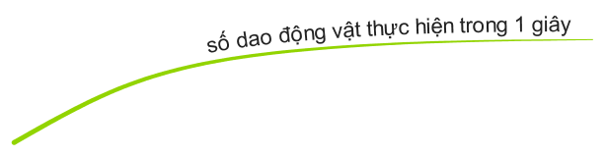


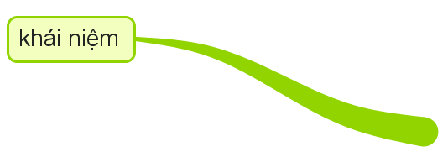

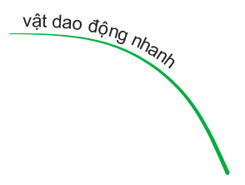
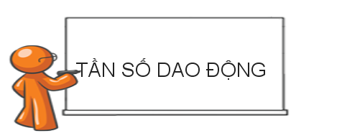

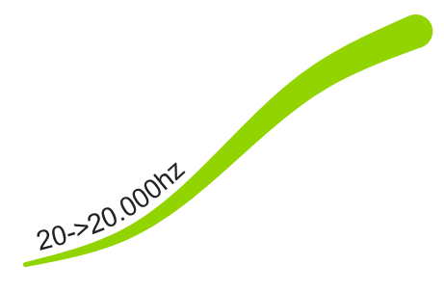
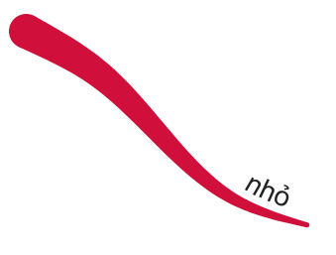
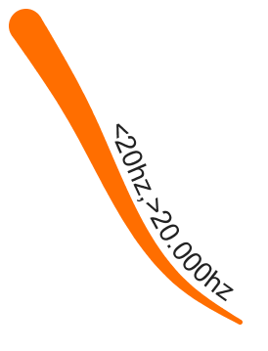
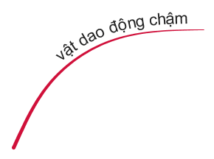
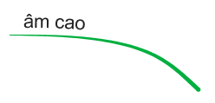
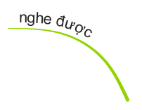

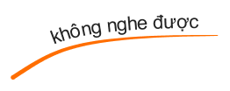
Tóm tắt nội dung bài học “ ĐỘ CAO CỦA ÂM”
từ khóa là “ tần số dao động”

Slide 4
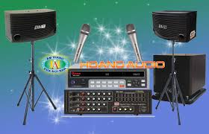
Mở rộng -Ứng dụng thực tế
Trong cuộc sống, khi nghe nhạc tùy vào mỗi thể loại nhạc khác nhau mà người ta điều chỉnh tăng hay giảm những âm có tần số cao, thấp sao cho phù hợp.
Ví dụ - Để thưởng thức những bản nhạc hùng tráng với những tiếng trống (âm thấp) ta phải giảm âm có tần số cao và tăng âm có tần số thấp
- Để thưởng thức những ca khúc với những giọng ca ấm áp của các ca sỹ ta nên điều chỉnh âm có tần số trung….
- Để thưởng thức những bản nhạc hòa tấu với những tiếng đàn ghi ta hay tiếng sáo…(âm cao) ta phải tăng âm có tần số cao lên

Slide 5
Khái niệm cơ bản về 3 dải tần âm thanh: Âm trầm, âm trung, âm cao -
Mở rộng -Ứng dụng thực tế
Đã có lúc bạn nghe ai đó đề cập về tiếng bass, tiếng mid, tiếng treble hay là các thuật ngữ như âm trầm, âm trung, âm cao trong quá trình nghe nhạc hoặc tiếp xúc với lĩnh vực âm thanh. Đây là những khái niệm rất cơ bản, mà không chỉ những người làm âm thanh mà ngay cả những người không phải trong lĩnh vực này cũng nên biết, để sau này nếu như có trang bị một dàn karaoke cho gia đình thì chúng ta cũng có thể tư mình cân chỉnh.

Slide 6
Mở rộng -Ứng dụng thực tế
1 Âm trầm (hay còn gọi là tiếng bass)
Khái niệm vật lý cho chúng ta biết rằng âm thanh có tần số càng cao thì âm mà tai người nghe được sẽ càng cao. Tai người có khoảng nghe từ 20Hz-20KHz, và những tiếng bass thường sẽ bao gồm những âm thanh có tần số <200Hz. Đây là dải tần dễ nhận biết nhất trong các dàn âm thanh. Có 3 loại tiếng bass sau đây:
+ Tiếng bass sâu (Deep bass)
+ Tiếng bass trung (Midbass)
+ Tiếng bass cao (Upper bass)
Tiếng bass là dải tần không thể thiếu để tạo nên chất lượng của âm thanh, nhưng nó cũng cần có sự tinh tế, phối hợp hài hòa với 2 dải tần còn lại, chứ còn nếu quá nhiều tiếng bass thì sẽ làm mờ đi 2 dải tần còn lại, lúc này âm thanh nghe sẽ rất khô khan, không tạo được cảm xúc cho người nghe. Cũng như các tay trống trong một dàn nhạc, tiếng bass được ví như sườn của giai điệu trong âm nhạc. Nhưng không phải dễ để đạt được tiếng bass hoàn hảo, vì nó phụ thuộc vào nhiều yếu tố như: ampli, loa, không gian phòng nghe, các loại dây loa và dây dẫn tín hiệu.... Một số thuật ngữ người ta thường dùng miêu tả tiếng bass như: Sâu, tròn, chặt chẽ, có lực, hoặc để "chê" tiếng bass như: mỏng, thiếu lực, ù... Những thuật ngữ này chỉ mang tính trừu tượng và không có một cách diễn đạt chính xác nhất, đó là do cảm nhận của tai mỗi người khác nhau.

Slide 7
2. Âm trung (tiếng mid)
Một cách diễn tả dễ hiểu nhất về âm trung đó là âm trung chính là giọng hát của ca sĩ (vocal). Đây cũng là tần số âm thanh mà tai người nhạy cảm, dễ cảm nhận nhất. Âm trung thường sẽ có tần số <1KHz.
Người ta thường đánh giá âm trung ở các yếu tố như: âm thanh nghe rõ ràng, có độ ấm, dễ chịu chứ không quá "chát", chói tai. Và đây cũng là dải tần mà người nghe cảm nhận rõ ràng nhất trong quá trình thưởng thức âm nhạc của mình. Âm trung quá mỏng hoặc quá cứng sẽ gây cho người nghe cảm giác thô.
Những thuật ngữ thường dùng để "khen" tiếng mid như: ngọt, mượt, đầy đặn, rõ ràng... Còn để "chê" dải tần này, người ta dùng từ “khô”, “thô”.
Mở rộng -Ứng dụng thực tế
3. Âm cao (tiếng treble) Đây là những âm thanh có tần số > 1KHz, bạn có thể dễ nhận ra tiếng treble trong cuộc sống thường ngày thông qua những tiếng "leng keng" của những thanh kim loại, hoặc trong các bộ trống có những "lá" Cymbal mà khi nghệ sĩ tác động vào thường có tiếng rất vang. Tiếng Treble được cho là nền tảng tạo ra chất lượng âm thanh hay, điểm nhấn của 1 bản nhạc hoặc 1 ca khúc. Nếu Bass là dẫn dắt, mid là hài hòa thì tất cả 2 âm trên sẽ làm nền cho treble biểu diễn.. Những thuật ngữ sử dụng miêu tả tiếng treble theo hướng "tích cực" đó là: trong, sáng, mượt, thanh... Còn nếu tiếng treble gây sự không hài lòng, người nghe thường sẽ dùng những từ ngữ như: chói, không đủ sáng, khô..

Slide 8

BẠN BIẾT CHƯA?
* Thông thường tai người có thể nghe được những âm có tần số trong khoảng từ 20Hz đến 20000Hz
* Những âm có tần số dưới 20Hz gọi là hạ âm. Những âm có tần số lớn hơn 20000Hz gọi là siêu âm
* Chó và một số động vật khác có thể nghe được những âm dưới 20Hz, hay cao hơn 20000Hz

Slide 9

HƯỚNG DẪN
TỰ HỌC
1.Làm bài tập thêm trong sách bài tập vật lý 7.
2. Tự vẽ lại sơ đồ tư duy với từ trung tâm là “tần số dao động”.

Slide 10


Tài liệu tham khảo :
Sách giáo khoa vật lý 7.
Sách giáo viên, Sách bài tập.
Sách bồi dưỡng vật lý THCS 7 của Đào Văn Phúc.
http://360.thuvienvatly.com/bai-viet/nhan-vat/2249-heinrich-hertz-1857-1894
http://pianominhthanh.vn/tu-van-thiet-bi-am-thanh/khai-niem-co-ban-ve-3-dai-tan-am-thanh-am-tram-am-trung-am-cao-563.html#sthash.HBd7b5Fx.dpuf
http://raovat.vnexpress.net/service/comment/showcmt.asp?id=1002307902&p=2

Slide 11
Dao động là chuyển động qua lại quanh vị trí cân bằng
Chọn đáp án đúng hay sai ?
A)
đúng
B)
sai

Slide 12
Tần số dao động là gì?
A)
số dao động vật thực hiện được
B)
số dao động vật thực hiện được trong 1 giây
C)
số dao động vật thực hiện được trong 10 giây

Slide 13
Đơn vị của tần số
A)
mét
B)
SI
C)
hec (hz)

Slide 14
Điền tính từ (nhanh, chậm, cao, thấp) thích hợp vào chổ còn thiếu
Vật nào dao động càng
âm
vật đó phát ra càng cao ( bổng ), vật nào
dao động chậm (nhẹ) âm phát
ra
(trầm )

Slide 15
Khi chơi đàn Ghi- ta, ta lên dây đàn nhằm :
A)
làm cho dây căng, âm thanh sẽ cao hơn
B)
làm cho dây chùng, sẽ hay hơn
C)
làm cho dây căng, dây dao động nhanh hơn, âm thanh sẽ cao hơn

Slide 16
NỐI LẠI CHO PHÙ HỢP
ĐỘ CAO CỦA ÂM
GIỌNG NÓI
B
CAO
A.
TRẦM, ẤM
A
THẤP
B.
THE THÉ, LANH LẢNH

Slide 17
Hãy dùng những tính từ miêu tả (cao, thấp, nhanh, chậm) thích hợp
Khi bánh xe quay chậm, góc miếng bìa dao
động chậm,âm phát ra
. Khi
bánh xe quay nhanh, góc miếng bìa dao
động
âm phát ra
ĐÚNG-KÍCH CHUỘT TIẾP TỤC
CHƯA CHÍNH XÁC KÍCH CHUỘT TIẾP TỤC
CÂU TRẢ LỜI CỦA BẠN LÀ
ĐÚNG
CHƯA CHÍNH XÁC
BẠN PHẢI TRẢ LỜI
ĐÁP ÁN
CHỌN
XÓA
CHỌN
XÓA

Slide 18
NỐI LẠI CHO ĐÚNG
Âm từ nhạc cụ
Tần số âm phát ra
A
Trống
A.
thấp
B
Sáo
B.
cao
ĐÚNG-KÍCH CHUỘT TIẾP TỤC
CHƯA CHÍNH XÁC KÍCH CHUỘT TIẾP TỤC
CÂU TRẢ LỜI CỦA BẠN LÀ
ĐÚNG
CHƯA CHÍNH XÁC
BẠN PHẢI TRẢ LỜI
ĐÁP ÁN
CHỌN
XÓA
CHỌN
XÓA

Slide 19
NỐI LẠI CHO TƯƠNG ỨNG
TẦN SỐ ÂM
ÂM GỌI LÀ
C
Bé hơn 20Hz
A.
âm nghe được
A
Từ 20 đền 20.000 hz
B.
siêu âm
C.
hạ âm
B
Lớn hơn 20.000 hz

Slide 20
CHỌN ĐÁP ÁN ĐÚNG
A)
Vật A dao động với tần số 50hz, Vật B dao động với tần số 85 Hz .Vật B dao động nhanh và phát ra âm cao hơn
B)
Vật A dao động với tần số 50hz, Vật B dao động với tần số 45 Hz Vật A dao động chậm và phát ra âm bổng hơn
ĐÚNG-KÍCH CHUỘT TIẾP TỤC
CHƯA CHÍNH XÁC KÍCH CHUỘT TIẾP TỤC
CÂU TRẢ LỜI CỦA BẠN LÀ
ĐÚNG
CHƯA CHÍNH XÁC
BẠN PHẢI TRẢ LỜI
ĐÁP ÁN
CHỌN
XÓA
CHỌN
XÓA

Slide 21
KẾT QUẢ TƯƠNG TÁC
SỐ CÂU BẠN LÀM ĐÚNG | {score}
SỐ CÂU YÊU CẦU LÀM | {max-score}
SỐ CÂU CHƯA TRẢ LỜI | {total-attempts}

